Slide 1
지하철 경로 검색
2021184040 박병일
2017182029 이상훈

Slide 2
구현 기능
지하철 역 및 경로 목록
지하철 검색
주로 이용하는 지하철 역 즐겨 찾기 등록
해당 지하철과 관련 이미지 이동
지하철 역 지도 및 경로 표시

Slide 3
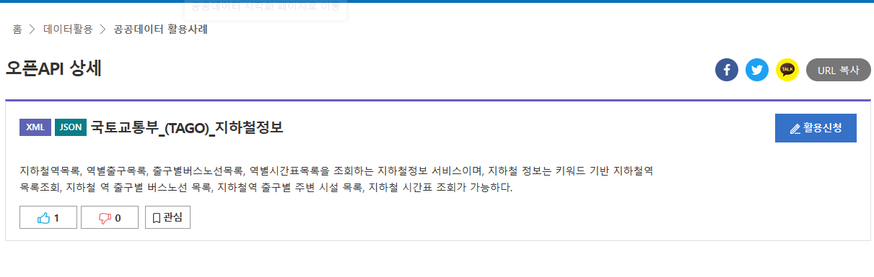
OPEN API
https://www.data.go.kr/data/15098554/openapi.do

Slide 4

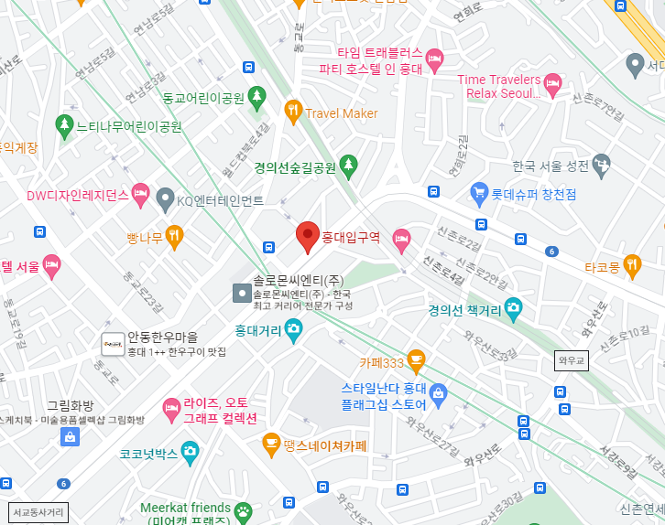
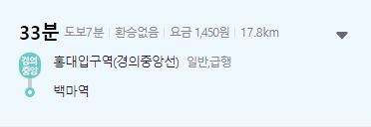


출발 역: 도착 역
예시
즐겨찾기 역 설정
가장 가까운 역 찾기

Slide 5
개발 일정
주차 | 계획 | 세부계획
1주차 (~5/16) | 내용 선정 및 개발 방향 구상 | API 발견 예시 만들기 ppt 및 발표영상 제작
2주차 (5/17~5/23) | Tkinter GUI 구현 | Tkinter를 통하여 GUI 구현 Open API 활용
3주차 (5/24 ~ 5/30) | 중간 발표 주요 기능 구현 | 시연 영상 제작 API를 통계 추출
4주차 (5/31 ~ 6/6) | 어플리케이션 구현 | 데이터베이스, 지도 연동, 이미지 구현 기능을 구현
5주차 (~6/11) | 최종 점검 | 구현 및 최종점검

